Slide 1
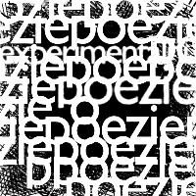
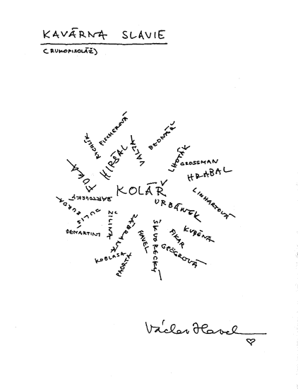

34.1 Poezie
Elektronická učebnice - II. stupeň Základní škola Děčín VI, Na Stráni 879/2 – příspěvková organizace Český jazyk a literatura
Josef Kainar – Stříhali dohola malého chlapečka
Stříhali dohola malého chlapečka
Kadeře padaly k zemi a zmíraly
Kadeře padaly jak růže do hrobu
Železná židle se otáčela
Karel Hynek Mácha - Máj
Byl pozdní večer – první máj –
večerní máj – byl lásky čas.
Hrdliččin zval ku lásce hlas,
kde borový zaváněl háj.
Jaroslav Seifert – Hora Říp
Viděl jsem hory plné ledu,
však zpívat o nich nedovedu.
Jiskřily dálky nad hlavami
jak bleděmodré drahokamy.
Karel Jaromír Erben - Kytice
Zemřela matka a do hrobu dána,
siroty po ní zůstaly;
i přicházely každičkého rána
a matičku svou hledaly.
Autor: Mgr. Eva Zralá

Slide 2

34.2 Co již víme o poezii?
Elektronická učebnice - II. stupeň Základní škola Děčín VI, Na Stráni 879/2 – příspěvková organizace Český jazyk a literatura
Poezie = básnictví, literatura psaná ve verších.
Josef Václav Sládek – Velké, širé, rodné lány
Velké, širé, rodné lány,
jak jste krásny na vše strany,
od souvratě ku souvrati
jak vás dnes to slunko zlatí!
Vlavé žito jako břehy,
květná luka plná něhy,
na úhoru, v žírné kráse,
pokojně se stádo pase.
Nad vámi se nebe klene
jako v květu pole lněné,
nad lesy jen z modrošíra
pára v tichý déšť se sbírá.
A jak slunce vás tak zhřívá
a jak cvrček v klasech zpívá,
v šíř i v dál, vy rodné lány,
buďte vy nám požehnány!
epická – založena na vypravování příběhu (podstatný je děj)
lyrickoepická – děj propojený s dojmy, pocity, …
lyrická – vyjadřuje básníkovy pocity, dojmy, nálady, myšlenky
verš = jeden řádek v básni
celkem 16 veršů
podle toho, jaké téma si básník zvolil, k čemu se chce vyjadřovat, rozlišujeme poezii na:
osobní
milostnou
rodinnou
přírodní
vlasteneckou
náboženskou
reflexivní (úvahovou)
sloka (strofa) = graficky oddělená skupina veršů
(„odstavec“ v básni)
celkem 4 sloky
rým = zvuková shoda hlásek (slabik) na konci veršů
např. lány-strany, břehy-něhy, kráse-pase, klene-lněné, …

Slide 3

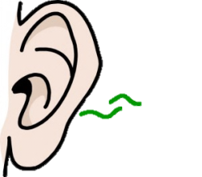

34.3 Jaké si řekneme nové termíny a názvy?
Elektronická učebnice - II. stupeň Základní škola Děčín VI, Na Stráni 879/2 – příspěvková organizace Český jazyk a literatura
Aby byla báseň básní, autor často volí neobvyklé výrazy, obraty, přirovnání, vytváří tedy vlastní jazyk básně - používá rozmanité básnické prostředky:
příklady jednotlivých básnických prostředků:
o lásce šeptal tichý mech = personifikace
bledá tvář luny = metafora
posloucháme Mozarta (jeho hudbu) = metonymie
slzy jako perly = příměr
srdce = symbol lásky
vy hvězdy jasné, vy hvězdy ve výši = apostrofa
růžový večer = epiteton
Kolik je na světě moří
Kolik je na světě řek
Kolik je smutků a hoří
Kolik je rozlitých mlék
… = anafora
postýlka – medvídek – ZOO – zmrzlina … = asociace
vzúpění, čistonosoplena = novotvary
personifikace = (zosobnění) přenášení lidských vlastností na zvířata, věci či jevy
metafora = přenesení významu na základě podobnosti
metonymie = přenesení významu na základě souvislostí
přirovnání (příměr) = porovnání podobných předmětů nebo jevů
symbol = znak, který zastupuje obecný pojem
apostrofa = oslovení neživé věci, abstraktního pojmu nebo nepřítomné osoby
epiteton = působivý (básnický) přívlastek – neotřelé vyjádření vlastnosti jevu
anafora = opakování stejných slov na začátku veršů, půlveršů nebo slok
asociace = volné spojování představ, které spolu logicky nesouvisejí
neologismus (novotvar) = nové slovo, které vytvoří často autor sám

Slide 4
34.4 Co si řekneme nového?
Elektronická učebnice - II. stupeň Základní škola Děčín VI, Na Stráni 879/2 – příspěvková organizace Český jazyk a literatura
RÝM
= zvuková shoda hlásek (slabik) na konci veršů
druhy rýmů (podle rozložení rýmů ve sloce):
Nic, tato pěna, cudný rým, a
jen, abych vytkl hlavní body, b
tak mizí střemhlav na dně vody b
houf sirén, jenž si ztropil šprým. a = obkročný rým
Velké, širé, rodné lány, a
jak jste krásny na vše strany, a
od souvratě ku souvrati b
jak vás dnes to slunko zlatí! b = sdružený rým
Co mělo přijít, stalo se jen zpola. a
Létat mne ve snu ptáci učili, – b
padat už ne: hle, Ikarova škola. a
Banální výhry. Krásné omyly. b = střídavý rým
další druhy rýmu:
přerývaný rým abcb
postupný rým abc abc
tirádový rým aaaaa
V básních rozlišujeme dva typy verše – verš volný (řádky různě dlouhé, zpravidla se nerýmuje) a verš vázaný (zpravidla se rýmuje, mívá pravidelný rytmus).
RYTMUS
= pravidelné střídání přízvučných a nepřízvučných slabik
skládá se ze stop (těžké = přízvučné, lehké = nepřízvučné doby)
druhy stop:
trochej
daktyl
jamb
Dokola jeho dětičky
| | |
drobounké smavé hvězdičky,
| | |
dukátkovými hlasy
| | |
zvoní na krásné časy.
| | |
V ukázce se střídají stopy daktyl a jamb.

Slide 5
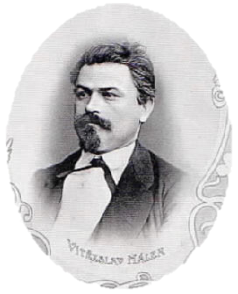
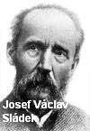
34.5 Procvičení a příklady
Elektronická učebnice - II. stupeň Základní škola Děčín VI, Na Stráni 879/2 – příspěvková organizace Český jazyk a literatura
Vypiš z básně J. V. Sládka alespoň 5 příkladů básnických prostředků.
Josef Václav Sládek
Velké, širé, rodné lány
Velké, širé, rodné lány,
jak jste krásny na vše strany,
od souvratě ku souvrati
jak vás dnes to slunko zlatí!
Vlavé žito jako břehy,
květná luka plná něhy,
na úhoru, v žírné kráse,
pokojně se stádo pase.
Nad vámi se nebe klene
jako v květu pole lněné,
nad lesy jen z modrošíra
pára v tichý déšť se sbírá.
A jak slunce vás tak zhřívá
a jak cvrček v klasech zpívá,
v šíř i v dál, vy rodné lány,
buďte vy nám požehnány!
řešení – např.:
epiteton – květná luka, tichý déšť
apostrofa – vy rodné lány
přirovnání – žito jako břehy, nebe jako v květu pole lněné
personifikace - pára se sbírá, cvrček zpívá
novotvar – modrošíra, zhřívá
Vítězslav Hálek
Přilítlo jaro z daleka …
Přilítlo jaro z daleka
a všude plno touhy,
vše tlačilo se k slunci ven,
že snilo sen tak dlouhý.
Vylítly z hnízda pěnkavy
a drobné děti z chýše,
a pestré kvítí na lukách
přesladkou vůni dýše.
Z větví se lístek tlačí ven
a ptáčkům z hrdla hlásky,
a v ňadrech v srdci mlaďounkém –
tam klíčí poupě lásky.
Proveď rozbor básně V. Hálka – urči:
druh poezie
téma básně
počet strof
počet veršů
rytmus
druhy rýmu
řešení:
lyrická
příchod jara
3
12
trochej a daktyl
přerývaný (ve 3.sloce střídavý)

Slide 6

34.6 Něco navíc pro šikovné
Elektronická učebnice - II. stupeň Základní škola Děčín VI, Na Stráni 879/2 – příspěvková organizace Český jazyk a literatura
Vítězslav Nezval o básni
„Za velmi volného přirovnání tvaru písmene A se stříškou vzniká první verš. Asociací chatrče a divošských stanů přeskočí fantazie na rovník a přeje si přenésti jeho klima do našich věčně deštivých krajin. Z rýmu chatrčí – vystrčí se zrodí představa šneka vystrkujícího růžky z domu, který nosí s sebou. A za pomoci rýmu nad Vltavu – hlavu si vybaví obraznost ubohé lidi bez přístřeší.
Vidíme, že báseň se nezrodila z nějakého předběžného plánu, nýbrž během složitého rozvíjení obraznosti omezované i podporované rýmem.“
Vznik básně na základě asociací – volného spojování představ, které spolu logicky nesouvisejí, ale které vytvářejí básnický obraz.
Vítězslav Nezval
Z Abecedy
A
nazváno buď prostou chatrčí
Ó palmy přeneste svůj rovník nad Vltavu!
Šnek má svůj prostý dům z nějž růžky vystrčí
a člověk neví kam by složil hlavu
Přečti si ukázku z Nezvalovy sbírky Abeceda. Na každé písmenko básník napsal jednu krátkou poetistickou báseň inspirovanou tvarem písmene, jeho zvukovou podobou a asociacemi, které se mu při vyslovení hlásky vybavily.
Nezval zaznamenal i „cestu vzniku básně“.
Pokus se vytvořit podobné verše. Nech se inspirovat tvarem písmen a pocity, které v tobě písmeno vyvolává.

Slide 7

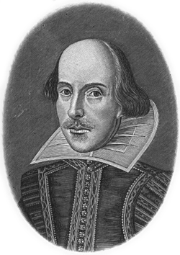
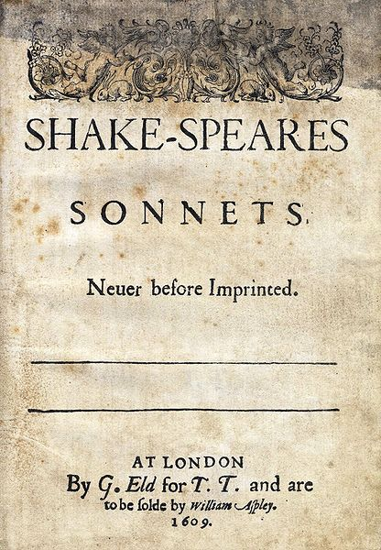
34.7 CLIL (Poetry)
Elektronická učebnice - II. stupeň Základní škola Děčín VI, Na Stráni 879/2 – příspěvková organizace Czech language and literature
poetry – poezie
poem – báseň
rhyme – rým
verse - verš
strophe - sloka
William Shakespeare - Sonnets
76
Why is my verse so barren of new pride?
So far from variation or quick change?
Why with the time do I not glance aside
To new found methods, and to compounds strange?
Why write I still all one, ever the same,
And keep invention in a noted weed,
That every word doth almost tell my name,
Showing their birth, and where they did proceed?
O know sweet love I always write of you,
And you and love are still my argument:
So all my best is dressing old words new,
Spending again what is already spent:
For as the Sun is daily new and old,
So is my love still telling what is told.
76
Proč jsou mé verše pusté novinek?
Vzdálené od rozmarů, proměnin?
Proč, občas, nepřijímám pozvánek
od nových metod, zvláštních sloučenin?
Proč píši kol, obcházím jeden bod,
invenci halím v prošlé oháví,
v ozvěnách slov, mé jméno, frází rod
rozvětvený, příbuzných bez slávy?
Vězte, lásko, o vás já chci vždy psát,
láska a vy, pointa se nemění:
Jen, lépe, stará slova převlékat,
zas a zas čerpat, přes vyčerpání:
Jak slunce denně staronové je,
stálá láska, se neopakuje.

Slide 8
34.8 Test znalostí
Elektronická učebnice - II. stupeň Základní škola Děčín VI, Na Stráni 879/2 – příspěvková organizace Český jazyk a literatura
Jak se nazývá poezie vyjadřující básníkovy pocity, dojmy, nálady, … ? a/ epická b/ lyrická c/ lyrickoepická d/ epickolyrická | Urči druh rýmu v následující básni: Na topole nad jezerem seděl Vodník podvečerem: Sviť, měsíčku, sviť, ať mi šije niť. a/ sdružený b/ obkročný c/ přerývaný d/ střídavý
Vyber příklad personifikace: a/ slunce zamávalo svými paprsky b/ žhnoucí kotouč slunce c/ slunce je jak zlatý kočár d/ ty slunce jasné | Které rytmické schéma patří daktylu? a/ b/ c/ d/
Správné odpovědi:
b
a
a
b
Test na známku

Slide 9
Elektronická učebnice - II. stupeň Základní škola Děčín VI, Na Stráni 879/2 – příspěvková organizace Český jazyk a literatura
34.9 Použité zdroje, citace
Sochrová Marie: Literatura v kostce pro střední školy, Havlíčkův Brod, Fragment, 1996, 1.vydání, ISBN 80-7200-052-7
Soukal Josef: Literární výchova pro 2. stupeň základní školy, Praha, SPN, 2009, 2.vydání, ISBN 978-80-7235-438-2
Měchurová Albína, Žáček Jiří, Hanzová Marie: Čítanka pro 6. ročník ZŠ a pro primu osmiletého gymnázia, Havlíčkův Brod, Fragment, 1997, 1.vydání, ISBN 80-7200-121-3
Měchurová Albína, Žáček Jiří, Hanzová Marie: Čítanka pro 7. ročník ZŠ a pro sekundu osmiletého gymnázia, Havlíčkův Brod, Fragment, 1998, 1.vydání, ISBN 80-7200-192-2
www.wikipedie.cz
www.youtube.cz
http://shakespeare.mit.edu/
kliparty

Slide 10
Elektronická učebnice - II. stupeň Základní škola Děčín VI, Na Stráni 879/2 – příspěvková organizace Český jazyk a literatura
34.10 Anotace
Autor | Mgr. Eva Zralá
Období | 07 – 12/2011
Ročník | 7. a 8. ročník
Klíčová slova | Poezie, sloka, rým, verš
Anotace | Prezentace charakterizující poezii, její základní rysy, z čeho je tvořena báseň.

